Slide 1
REFORMÁTUS HITTANOS VAGYOK 2.
Kedves Szülők!
Kérjük, hogy segítsenek a gyermeküknek a hittanóra tananyagának az elsajátításában!
A digitális hittanórán szükség
lesz az alábbiakra:
füzet vagy két lap,
íróeszköz,
színes ceruzák,
zenehallgatáshoz hangszóró vagy fejhallgató.
Kérem, hogy indítsák el a diavetítést!
Az animációkat csak így tudják látni!
DIGITÁLIS
HITTANÓRA
Javaslat: A PPT fájlok megjelenítéséhez használják a WPS Office ingyenes verzióját (Letölthető innen: WPS Office letöltések ). Az alkalmazás elérhető Windows-os és Android-os platformokra is!

Slide 2
Áldás, békesség!
Kezdd a digitális hittanórát
az óra eleji imádsággal!

Slide 3
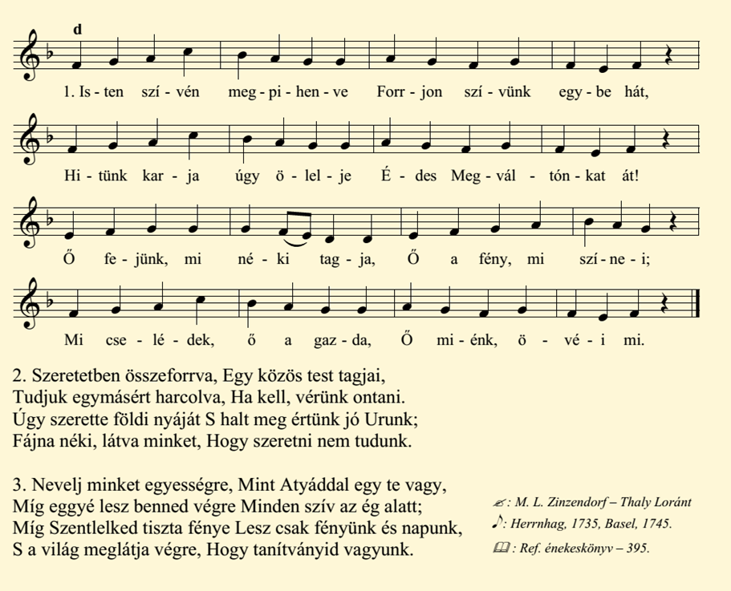
Kattints a hangszóróra és énekeld el a múlt órán tanult éneket!

Slide 4
Melyik szó hiányzik a mondatból?
Kattints a helyes válaszra!
A képen a magyar reformátusok ______ látható.
pecsétje
címere
Nem ez a helyes válasz!
Ez a helyes válasz!
pajzsa
könyve
Nem ez a helyes válasz!
Nem ez a helyes válasz!

Slide 5
Kiknek a közös jelképe a címer?
Kattints a helyes válaszra!
A CÍMER
A DEBRECENBEN élők
közös jelképe a címer.
Nem ez a helyes válasz!
Egy CSALÁDHOZ vagy
NÉPHEZ tartozók közös jelképe a címer.
Ez a helyes válasz!
Az utca és a házszáma közös elnevezése a címer.
Nem ez a helyes válasz!

Slide 6
Ez a magyar reformátusok címere.
Mi olvasható a letakart
rész alatt?
Kattints a helyes válaszra!
Ha eltaláltad, eltűnik a letakart rész.
„Ha az Isten velünk, kicsoda ellenünk?”
Zászlós bárány.

Slide 7
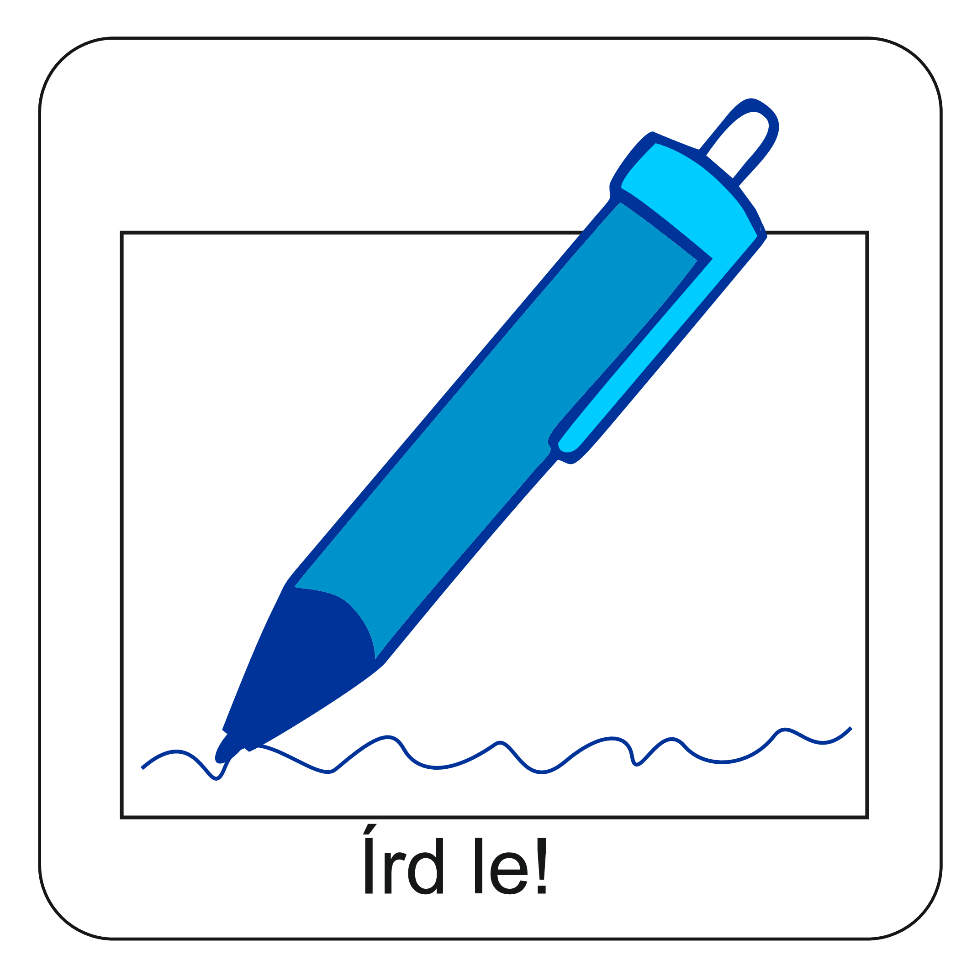
Szerinted mit jelent ez a bibliai idézet
a magyar református címeren?
„Ha az Isten velünk,
kicsoda ellenünk?”
Írd le a válaszodat a füzetedbe vagy egy lapra,
és juttasd el a Hittanoktatódnak!

Slide 8
Fotózd le, és juttasd el
a képet
a Hittanoktatódnak!
Tervezz egy saját címert!
A rajz mellett legyen rajta
egy rövid jelmondat is!

Slide 9
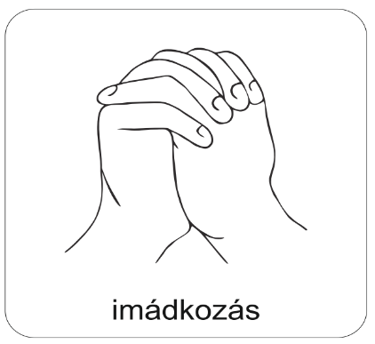
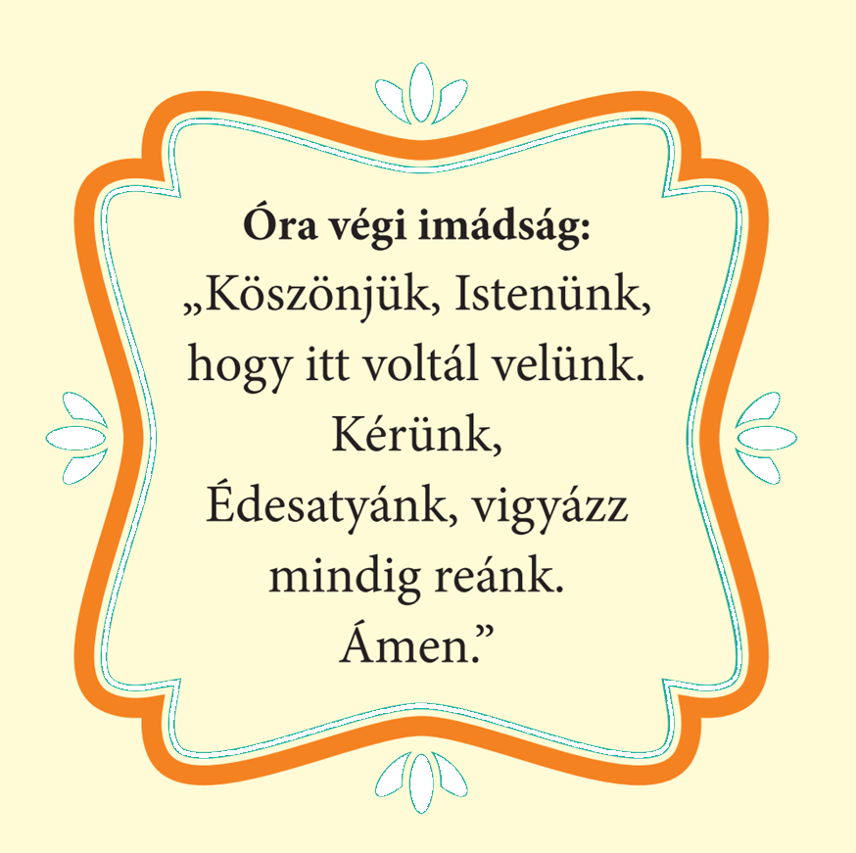
A digitális hittanóra végén így imádkozz!
Kedves Hittanos!
Várunk a következő digitális hittanórán!

Slide 10
Áldás, békesség!
„Jóságod és szereteted kísér életem minden napján.” (Zsoltárok 23,4)
Kedves Szülők!
Köszönjük a segítségüket!
Isten áldását kívánjuk ezzel az Igével!

